Slide 1

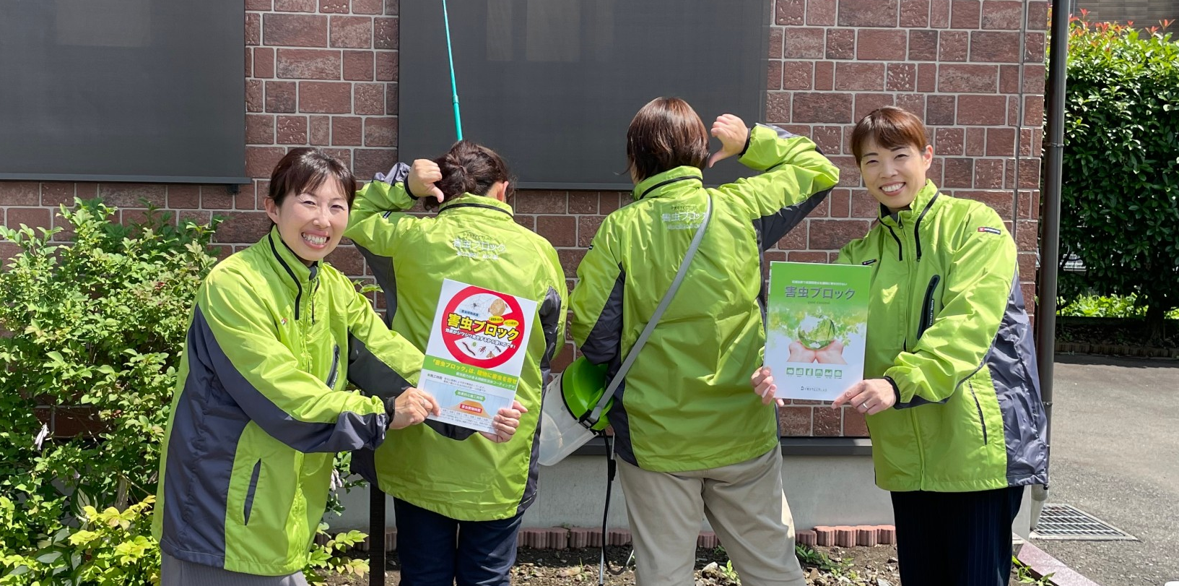
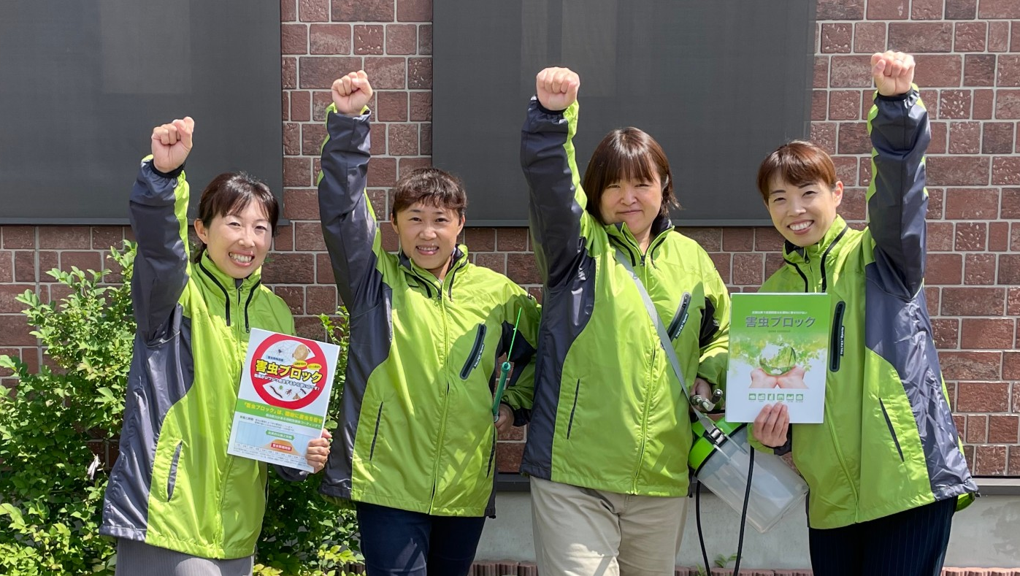
株式会社 ワイエス 代表取締役 増本重孝様
私は、「虫が建物に近寄らない害虫卸販売」の増本重孝さんを推薦致します。増本さんとの出会いは、私がDragonFlyのプリコアメンバーとして入会して間もない頃、リアル1to1した時で、なんと静岡から岩手の弊社にお越し頂いたのが最初でした。入会間もない私の所にまで！・・フットワークの軽さに驚きました。当時はバイスプレジデントの増本さんということも知らず、とにかく素晴らしい行動力と、お仕事に楽しさと情熱ビジョンを持った方だな～と思った第一印象でした。そこから、増本さんの害虫ブロックでご縁を頂き、弊社が特約店として加盟することになった後も、zoomで何回も説明して頂き、とても対応が丁寧で分かりやすかったです。お陰様で、工務店から新たなビジネス展開に向けてスタートすることが出来ました。女性でも簡単に出来ることもあり、害虫ブロック女子チーム第一号が誕生しました。子育て中のママや、高齢者、障害者も貢献出来る場としての雇用を検討しています。昨年の今は、全く想像していなかったビジネスを展開することが出来たこと、この出会いに感謝しています。DragonFlyのためにいつも100％の温かさで見守って下さっているバイスプレジデントであり、害虫ブロックを全国展開されている“増本さん＝害虫ブロック”を、私は心から推薦いたします。
2022年7月27日
マリアージュJ-Mavie 岡田純子
株式会社 樹の里 専務取締役
（東北移住婚活のプロデューサー）

